Slide 1



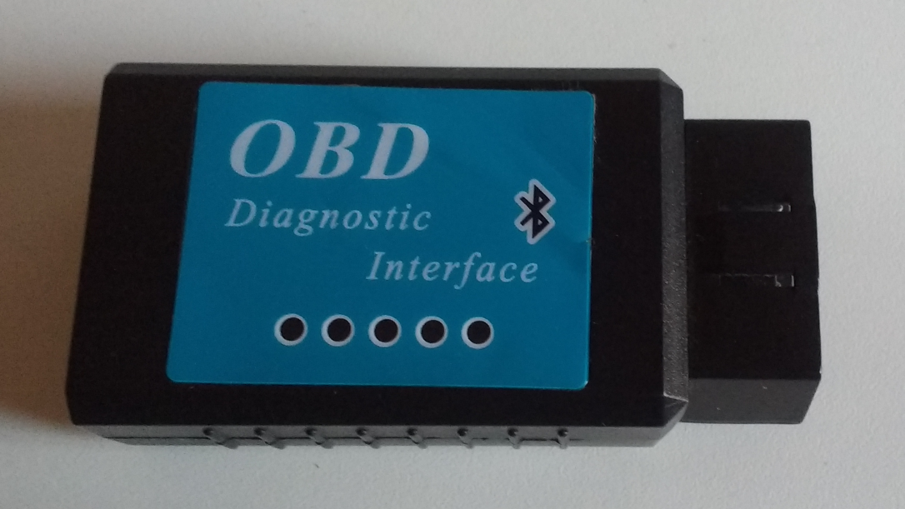
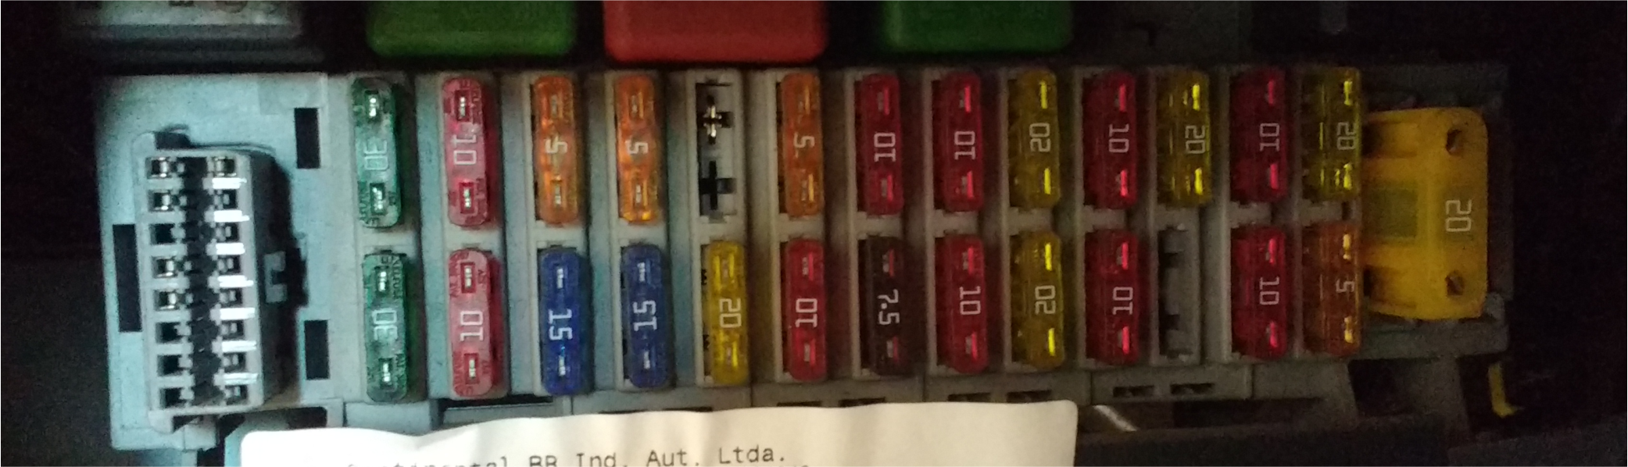
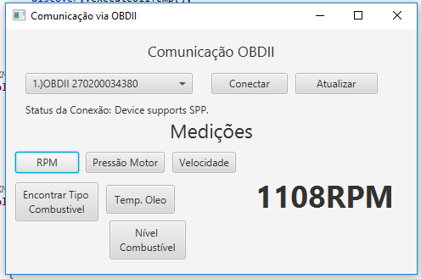
Sistema embarcado automotivo - Diagnóstico via interface serial
Ruan Luiz Alves da Silva; Ricardo Barz Sovat ;
Instituto Federal de Educação, Ciência e Tecnologia de São Paulo – Campus Campinas;
Figura 1: ELM327 Bluetooth
Fonte: Produzido pelos autores
Figura 2: Conector OBDII
Fonte: Produzido pelos autores
Diagrama 1: Representação da comunicação da rede interna veicular
ECU
Comunicação Serial com outros dispositivos
Sensores
Protocolo CAN
Atuadores
Ambiente Veicular
OBDII
ELM327
Fonte: Produzido pelos autores
Figura 3: Software responsável pela leitura dos sensores
Fonte: Produzido pelos autores
Notes:
Como mencionar as referências e fazer as citações do trabalho?????? Onde exatamente devo colocar as citações??????
As citações devem ser enumeradas????

